Slide 1
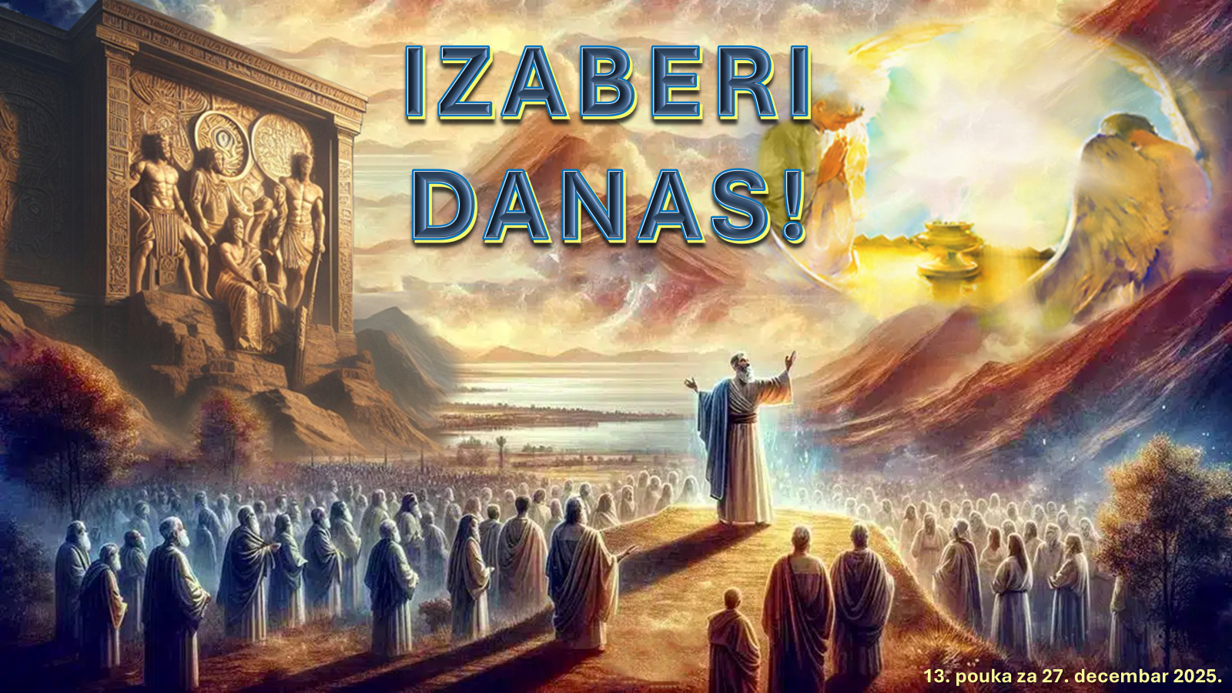
POUKE O VERI IZ KNJIGE ISUSA NAVINA
4. tromesečje 2025. Prezentacija biblijske pouke 27. decembar 2025.

Slide 2

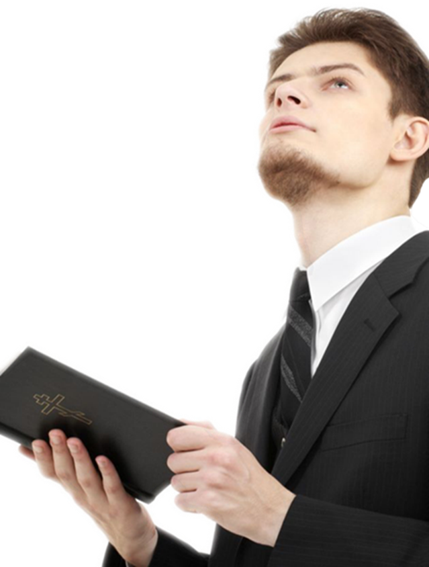
Upamtite stih
ISUS NAVIN 24,15:
“Ako li vam nije drago služiti Gospodu, izaberite sebi danas kome ćete služiti... a ja i dom moj služićemo Gospodu.”

Slide 3


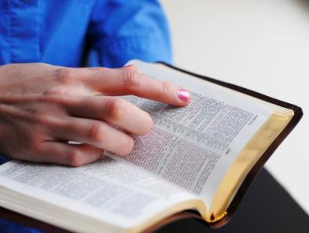

Knjiga o Isusu Navinu završava govorom u kojem on poziva narod da
zauzme stav. Nakon dugog i intenzivnog života, Isus Navin završava svoje
poslanje. U prvom delu obraćanja Isus Navin se služi Jahvinim rečima
kada govori o tome šta je Bog učinio za Izrael još od poziva Avrama
(Isus Navin 24,1-13). Koristeći devetnaest glagola u prvom licu, Bog pojačava
pasivnu ulogu Izraela u ovom pothvatu, za razliku od učestale upotrebe
drugog lica “ti/vaš” da opiše Izrael.

Slide 4
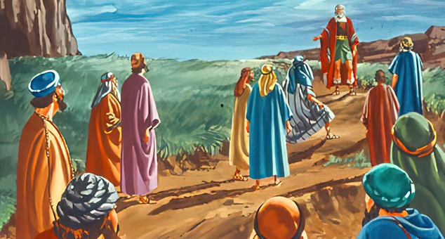
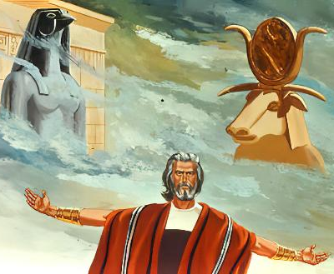
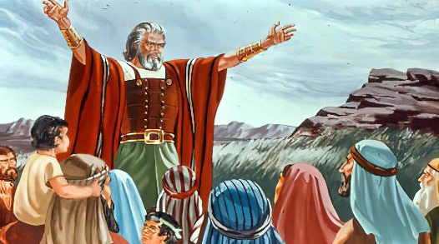
A ako vam ne odgovara da služite Gospodu, izaberite danas kome ćete služiti: bogovima kojima su služili vaši preci s one strane Eufrata… A ja i dom moj služićemo Gospodu.(I. Navin 24,15)

Slide 5

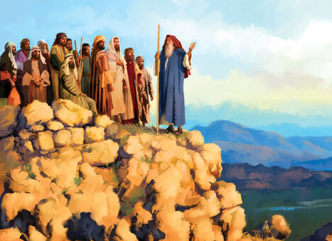
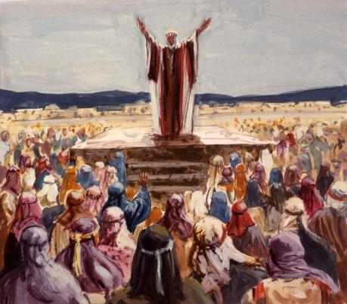
Jošua je osećao da mu se bliži kraj. Borio se u dobroj borbi. Završio je trku. Sačuvao je veru. Mogao je s pouzdanjem čekati, poput Pavla, svoju krunu pravednosti (2. Tim. 4,7.8).
Ali, poput Haleva, ipak se morao pobrinuti da drugi preuzmu baklju i povedu Božji narod pravim putem.
Zbog toga je okupio narod u Sihemu kako bi obnovio zavet vernosti i potaknuo ih da odaberu život služenja Bogu.
Priča koju je Bog napisao (Isus Navin 24,1-13)
Poziv na integritet (Isus Navin 24,14-15)
Izbor naroda (Isus navin 24,16-21)
Obnova saveza (Isus navin 24,22-28)
Nastavak priče (Isus Navin 24,29-33)

Slide 6


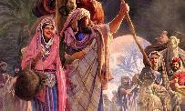
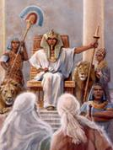
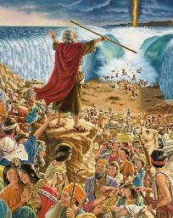
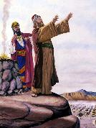

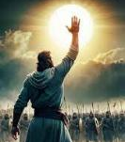
PRIČA KOJU JE BOG NAPISAO
„I dadoh vam zemlju, koju ne radiste, i gradove, kojih ne gradiste i u njima živite, iz vinograda i maslinika, kojih niste sadili, jedete.“ (Isus Navin 24,13)
Mesto koje je Isus Navin odabrao za svoj poslednji govor bilo je istorijski: Sihem (I. Navin 24,1).
1. To je bilo prvo mesto u Hananu gde je Avram logorovao (1. Moj. 12,6).
2. To je bilo prvo mesto u Hananu gde je Jakov logorovao (1. Moj. 33,18).
3. To je bio jedini posed koji je Jakov stekao (1. Moj. 33,19).
4. Tu je Jakov zakopao bogove koje je njegova por. još imala (1. Moj. 35,4).
Isus Navin je započeo govoreći im o „drugim bogovima“ kojima se Tara, njihov predak, klanjao (I. Navin 24,2). Odatle ih je u prvom licu podsetio na sve što je Bog učinio: Ja sam uzeo, Ja sam proveo, Ja sam umnožio, Ja sam poslao, Ja sam udario, Ja sam izveo, Ja sam vas doveo, Ja sam ih izbavio, Ja sam ih uništio, Nisam slušao Valama. Ja sam vas izbavio, Ja sam ih predao, Ja sam poslao stršljene, Ja sam vam dao zemlju (Isus Navin 24,3-13).
U ovom izveštaju, generacije prolaze jedna za drugom bez razlike. Sve su uključene. Oni koji su slušali Isusa Navina došli su „s one strane reke“, sišli su u Egipat, izašli ​​su silno, prešli su more, osvojili su Transjordaniju, zaposeli su Hanan. Ono što je Bog učinio s njihovim precima, On čini i s njima, a učiniće to i sa nama danas.

Slide 7

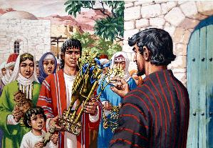
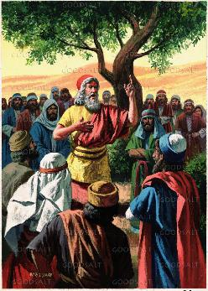
POZIV NA POŠTENJE
„Ako li vam nije drago služiti Gospodu, izaberite sebi danas kome ćete služiti. ili bogovima kojima su služili oci vaši s onu stranu reke, ili bogovima Amoreja, u kojih zemlji živite, a ja i dom moj služićemo Gospodu.“ (Isus Navin 24,15)
Kao što je Jakov pozvao svoju porodicu da pokopaju svoje bogove pre nego što obnove zavet sa Bogom u Betelu, Isus Navin poziva narod da napusti svoje bogove pre nego što obnovi zavet sa Bogom (Isus Navin 24,14b).
Trebali su se bojati Boga i služiti mu „verno i istinito” (Isus Navin 24,14a). Šta to znači?
Bojati se Boga
Pokazati duboko poštovanje prema Onome koji je beskonačno veći od mene i prihvatiti Ga kao svog Cara i Gospoda.
Služiti Bogu iskreno – sa iskrenim poštovanjem
Služba bez nedostataka (tako je opisana životinja koja je bila prikladna za klanje - samo ako je bila „bez mane“).
Služiti Bogu u istini
Biti veran, pouzdan, odan, nepodeljen i dosledan. Kroz svoj život pokazivati zahvalnost Bogu za ono što je učinio u meni.

Slide 8

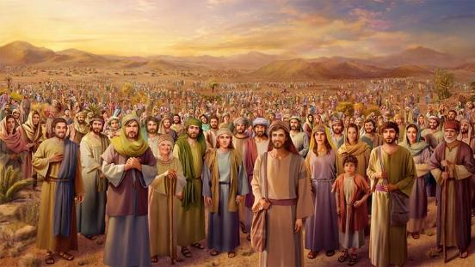
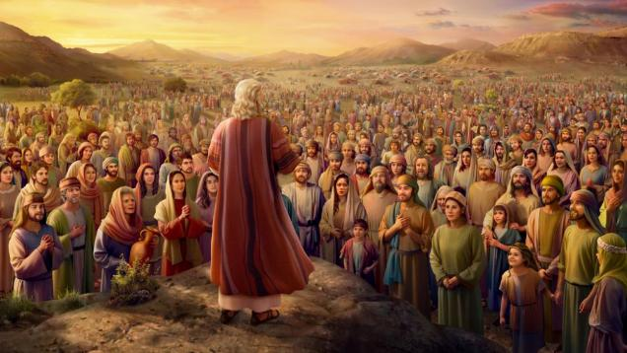
IZBOR NARODA
„A narod odgovori i reče: ’Ne daj Bože da ostavimo Gospoda, da služimo drugim bogovima.’ “ (Isus Navin 24,16)
Kakav je bio odgovor na poziv Isusa Navina (I. Navin 24,16)? Ceo narod rekao je ne svojim bogovi- ma i prihvatio da imaju samo jednog Boga: „našeg Boga“, istoga koji je vodio njihove pretke i njih same do tog trenutka (Isus Navin 24,17.18).
Umesto da čestita narodu na njihovoj odluci, Isus Navin im je dao neočekivani odgovor: „Ne možete služiti Gospodu “ (Isus Navin 24,19). Kakvo razočarenje!
Isus Navin je slušao svoje roditelje kako daju isto obećanje (2. Moj. 19,8) i video je kako su ga oni više puta kršili tokom 40 godina.
Ovaj oštar odgovor postigao je svoju svrhu. Nova generacija bila je odlučna da ne ponavlja iste pogreške (Isus navin 24,21).

Slide 9


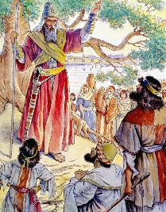
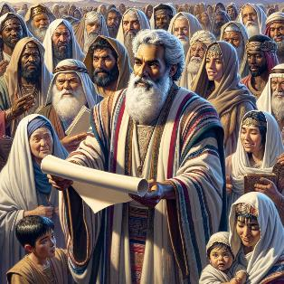
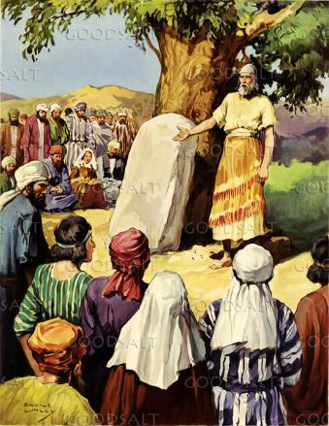
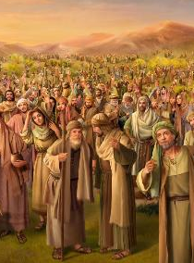
OBNOVA ZAVETA
„Tako učini Isus zavet s narodom onaj dan i postavi im uredbe i zakone u Sihemu.“ (I. Navin 24,25)
Za kraj svog govora, Isus navin ih je zamolio da uklone bogove koji su „među vama“ i da vrate svoje srce Bogu (Isus navin 24,23).
Po treći put, narod se zavetovao da će služiti Bogu (Isus Navin 24,24). Zavet je potvrđen i, poput Mojsija, I. Navin „dade im uredbe i zakone“ (I. Navin 24,25).
Iako se zavet sa Bogom temelji na živom odnosu sa Njim i ne može se u potpunosti izraziti pukim propisima, Isus Navin je shvatio da je potrebno ostaviti jasne podsetnike koji će im pomoći da ostanu u zavetu.
Zapisao je zavet i podigao spomen-obeležje: kamen koji će služiti kao svedok obaveze koju su dali (Isus Navin 24,26.27).

Slide 10

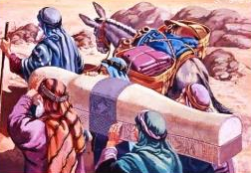
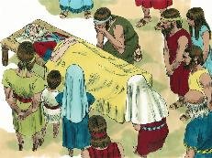
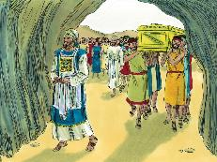
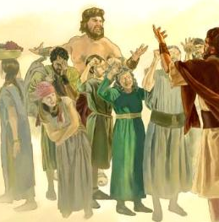
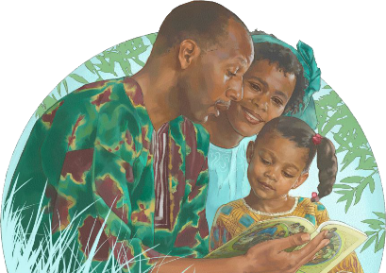
NASTAVAK PRIČE
„I služi Izrael Gospodu svega veka Isusova i svega veka starešina, koje dugo živeše iza Isusa i koji su znali sva dela Gospodnja, koja učini Izraelu.“ (Isus Navin 24,31)
Knjiga o Isusu Navinu završava sa tri pokopa. Jedan od njih, prorečen stotinama godina ranije, bio je pokop Josifa u Jakovljevom nasleđu (1. Moj. 50,24-26; Isus navin 24,32).
Buntovna generacija koja je izašla iz Egipta pokopana je u pustinji. Ali nova generacija trebala je biti pokopana „u svom nasleđu“, zajedno sa onima koji su ostali verni u nevernoj generaciji: sa Isusom Navinom i Eleazarom (Isus navin 24,29.30.33).
Ova nova generacija ostala je verna (I. Navin 24,31). Ali šta je sa sledećom generacijom (Sudije 2,10.11)?
Svaka generacija mora da sklopi svoj savez sa Bogom. Vera njihovih roditelja može im pomoći da donesu pravu odluku. Ali odluka je njihova. Donesimo svoju odluku danas: „Što se mene tiče, ja i moj dom, služićemo Gospodu“ (Isus Navin 24,15 ).

Slide 11

„Naš Vojskovođa, koji nikada nije izgubio bitku, očekuje vernu i dobrovoljnu službu od svih koji su se prijavili pod njegovu zastavu. U konačnom sukobu koji se sada vodi između sila dobra i vojski zla, on očekuje da svi, i članovi i propovednici, daju svoj doprinos. Svi koji su se prijavili kao njegovi vojnici moraju Mu verno služiti, s jasnim razumevanjem lične odgovornosti.“
Elen G. Vajt, Svedočanstva za Crkvu, svezak 9, str. 94. original.

Slide 12

Drugi deo govora počinje prilogom “sada” (atta) kao uvodom u poslednji poziv Isusa Navina narodu da iskoristi svoju slobodu izbora. Sledi svečanost obnove zaveta u prisutnosti dvojice svedoka: naroda i kamenog spomenika. Dok još uvek odzvanjaju reči sa kraja Ponovljenog zakona, dijalog između I. Navina i naroda postavlja napetost izmeu dve mogućnosti: jedne prema skladu, postoja-nosti i jedinstvu, a druge prema nevernosti, neizvesnosti i neslozi. Na ovakvim ukrštanjima nalazi se odluka svakog pojedinca. I. Navin svoj izbor jasno iznosi u središtu poglavlja: “Ja i moj dom služićemo Jahvi.” (I. Navin 24,15) Knjiga završava sa tri groba (I. Navin. 24,29-33). Beleška o poslednjem počivalištu Josifovih ostataka zatvara krug koji je započeo u 1. Moj. Poput smrti Arona i Mojsija u 5. Mojsijevoj, smrt I. Navina i Eleazara označava kraj jedne ere. U nepoznatim vodama ovog novog doba, Izrael se može pouzdati u Božju nepokolebljivu vernost Njegovim obećanjima.

Slide 13
PRIMENA
?
Kako mi znanje iz pouke: ”Izaberite danas”, može pomoći danas?
Razumevši da mi Isus želi pomoći, da se podsetim naloga: ”Prestanite i znajte da sam ja Bog (Ps. 46,10), da shvatim da je Biblija još uvek Božji najveći dar koji otkriva Njegov plan otkupljenja,
Da li želim usred društvenih i kulturoloških uticaja da prihvatim Sveto pismo kao autoritativno, nepogrešivo otkrivenje Božje volje?
Da li želim da ostanem veran celom Pismu a to znači da vršim zapovesti Božje i čuvam svedočanstvo Isusa Hrista?

Slide 14
PRENOŠENJE ISTINE
?
Koje promene treba da ostvarimo u svom životu?
Koje biblijsko načelo iz ove pouke možemo da primenimo danas?

Slide 15
PLAN
?
Kako pouku: ”Izaberite danas”, možemo da koristimo idući sedmice?
Razgovarajte u razredu ili grupi:
1. Pročitaj Isus Navin 24,1. Gde i koga je sve pozvao Isus navin na sastanak?
2. Pročitaj Isus Navin 24,2-13. Na šta je stavljen glavni naglasak u Božjoj poruci Izraelu?
3. Pročitaj Isus Navin 24,14.15. Koji poziv Isus Navin upućuje Izraelcima? Šta znači služiti Gospodu ”savršeno i verno”?
4. Pročitaj Isus Navin 24,16-18. Kakav je bio odgovor Izraelaca na poziv Isusa Navina?
5. Pročitaj Isus Navin 24,19-21. Zašto je po tvom mišljenju Isus Navin reagovao onako kako je opisano?
6. Pročitaj Isus Navin 24,22-24. Zašto je Isus Navin morao da ponovi Izraelcima da se oslobode svojih idola?
7. Pročitaj Isus Navin 24,29-33. U kojem smislu ove reči ne samo da se osvrću na prošlost već upućuju i na budućnost?
8. Pročitaj 2. Tim. 4,7. Koji je bio ključ uspjeha Iusa Navina? Koje odluke trebamo donijeti danas da bismo svoj životni put
s istom sigurnošću u spasenje?
9. Pročitaj Isus Navin. 24,19. U kojem je smislu Bog svet i ljubomoran?

Slide 16
PRENOŠENJE ISTINE
?
Koje promene treba da izvršimo u našem životu?
ODLUČITE!
Starting this week,, I will depend upon Christ’s righteousness not on my own righteousness
Starting this week, I will submit my plans to God daily
NAČELO
PRIMENA
PROBLEM
ODLUKA
Iako je Mojsije umro, njegov uticaj se I dalje osećao dok je za izralski narod sv- itala nova „zora”. Isus Navin, Mojsijev pomoćnik preuzeo je vođstvo Izraela I uz Božju pomoć uveo je taj narod u Bogom obećanu zemlju. U vreme Isusa Navina izraelski narod je uvideo da Bog drži do svojih obećanja. Glavno pitanje kojim knjiga počinje glasi: Da li će Izrael iskoristiti svoju novu priliku I slediti formulu uspeha?
1. Svojom ispruženom rukom Gospod je vodio narod u slobo- du. Taj neočekivani niz božan-skih dela bio je početak njiho-vog obnovljenog putovanja sa Bogom iz Egipta u Hanan.
2. Ti događaji iz prošlosti sada treba da budu opomena i izvor nezaboravnih pouka za nas.Tre bamo učiti iz njih, jer kolikogod okolnosti bile drugačije, duhov- na načela ostaju ista.
Iako je proteklo više od tri hiljade godina od kad je ova knjiga napisana, svet u ko- me danas živimo, du-hovno gledano, ne ra- zlikuje se mnogo od onog sveta. I mi sto- jimo na granici nebe- skog Hanana pa osta- je pitanje: Da li ćemo uz Božju pomoć za- vršiti našu MISIJU?
Naš plan proučavanja Knjige I. Navi- na izgledaće ovako: Knjiga je pode- ljena u tri različite tematske celine: 1. Prelazak reke Jordan; 2. Ratovi za zemlju; 3. Podela zemlje po pleme- nime. Svake sedmice obradićemo jednu temu na ključne događaje određenog poglavlja. Isti božanski poziv se i nama danas upućuje: ”Samo budi slobodan I hrabar!” (Isus Navin 1,7). Štoaje tvoja odluka?

